Slide 1

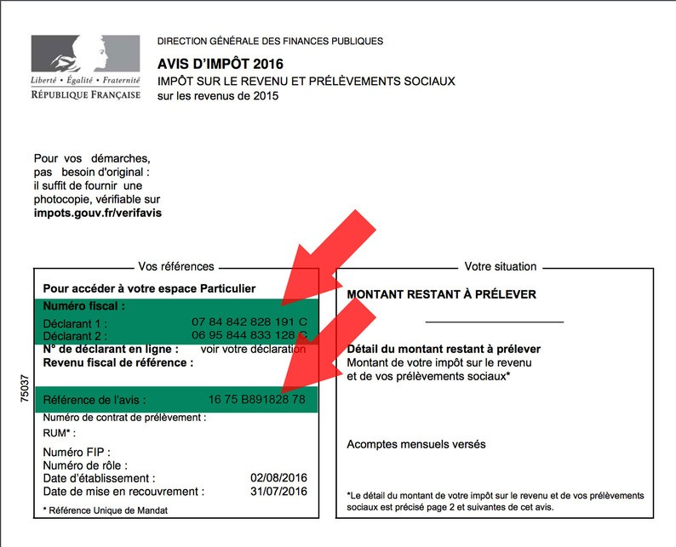
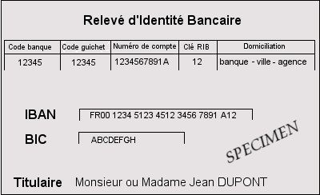
http://bourse.beta.gouv.fr
A la rentrée, faites votre demande de bourse sur :
http://bourse.beta.gouv.fr
Pour faire votre demande, i l vous suffit d' avoir sous la main les informations de :
A la rentrée, le collège « votre texte » lance un service en ligne pour faciliter vos demandes de bourses.
Plus besoin de photocopies ni de pièces justificatives !
Pour faire votre demande, il vous suffit d'avoir sous la main les informations de :
Votre RIB
Votre avis d'imposition
et c'est tout !

